Slide 1
TRƯỜNG ĐẠI HỌC TÂY BẮC
KHOA TIỂU HỌC - MẦM NON
HỘI NGHỊ SINH VIÊN NGHIÊN CỨU KHOA HỌC
Sơn La, ngày 22 tháng 10 năm 2023

Slide 2
NHÓM SINH VIÊN THỰC HIỆN ĐỀ TÀI
Sử dụng trò chơi trong tiết sinh hoạt lớp tại một số trường tiểu học trên địa bàn thành phố Sơn La, tỉnh Sơn La.
Nguyễn Thị Huế
Chủ nhiệm đề tài ĐT: 0987301895
Trần Thanh Huyền
Hà Bích Ngọc

Slide 3
Giảng viên hướng dẫn
TS. Lê Thị Thu Hà

Slide 4
BÁO CÁO THAM LUẬN
Hội nghị sinh viên nghiên cứu khoa học
CÁC BƯỚC THỰC HIỆN MỘT ĐỀ TÀI NGHIÊN CỨU KHOA HỌC

Slide 5
Công việc nghiên cứu khoa học (trong sinh viên) chỉ là những nghiên cứu, tìm tòi nhằm phát hiện ra những cái mới, giải quyết những vấn đề mà thực tiễn và lý luận đặt ra.

Slide 6
Xà bem…
Thuồn luồn…
Học sinh DTTS khi học thường phát âm sai

Slide 7
Bạn sẽ chủ động hơn trong học tập
bạn sẽ giỏi hơn trong giao tiếp, trong cách làm việc nhóm....
Đặc biệt đây là giai đoạn tiền đề tạo điều kiện cho bạn làm tốt luận văn tốt nghiệp sau này!

Slide 8
Thời gian tìm tòi, đọc tài liệu, đi thực tế,…
Tiền để photo tài liệu, in ấn,…
Công sức là rất lớn, bạn phải nỗ lực trong một thời gian dài.

Slide 9
II. Triển khai nghiên cứu
I. Chuẩn bị cho nghiên cứu
III. Báo cáo kết quả nghiên cứu

Slide 10
I. CHUẨN BỊ CHO NGHIÊN CỨU

Slide 11
Ý nghĩa khoa học
1. Lựa chọn đề tài nghiên cứu
Tính thực tiễn.
Phù hợp với khả năng

Slide 12
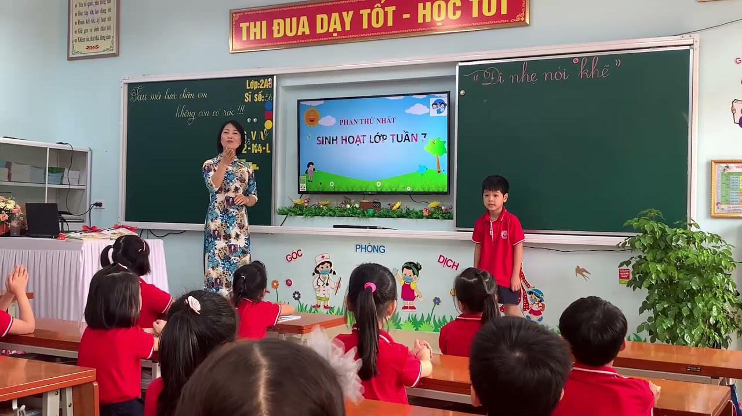
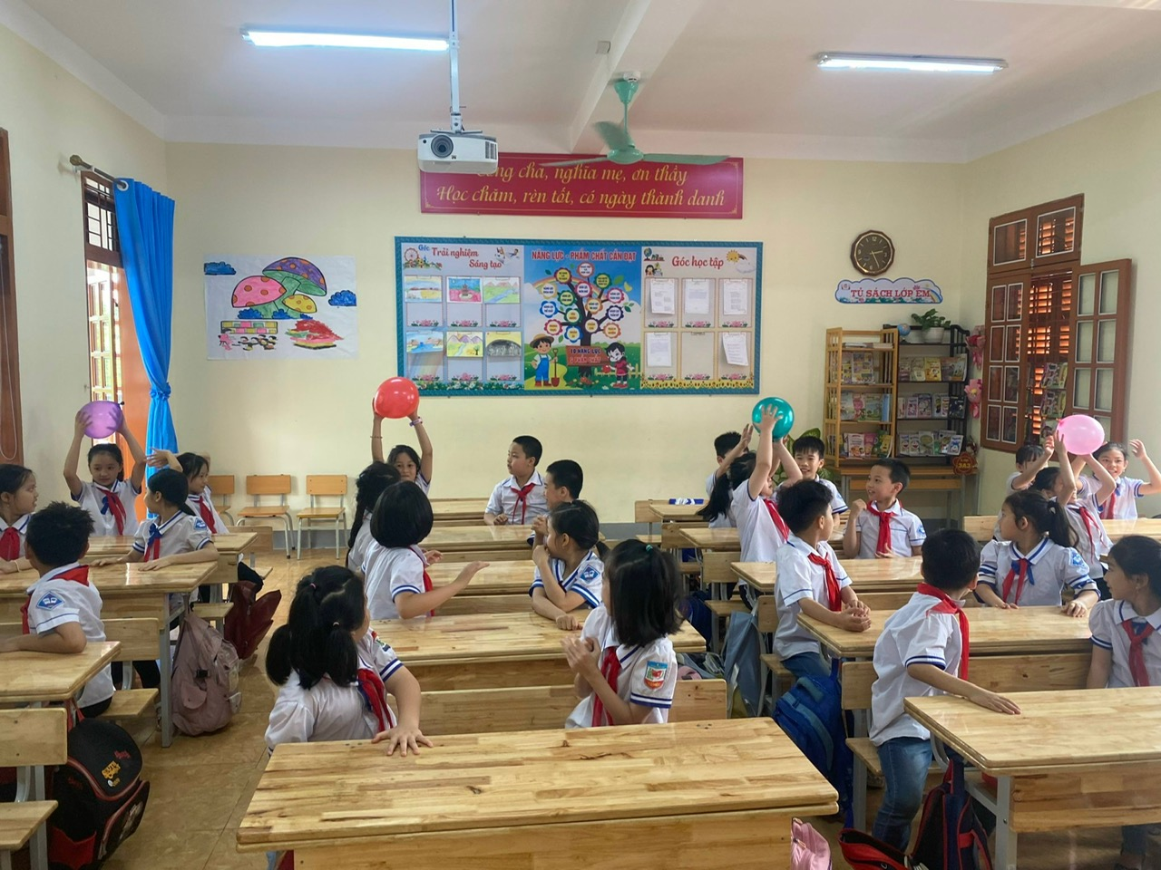
Tổ chức trò chơi trong các tiết sinh hoạt lớp dành cho học sinh tiểu học

Slide 13
Từ các nguyên nhân trên
Đặt tên đề tài: “SỬ DỤNG TRÒ CHƠI TRONG TIẾT SINH HOẠT LỚP TẠI MỘT SỐ TRƯỜNG TIỂU HỌC TRÊN ĐỊA BÀN THÀNH PHỐ SƠN LA”

Slide 14
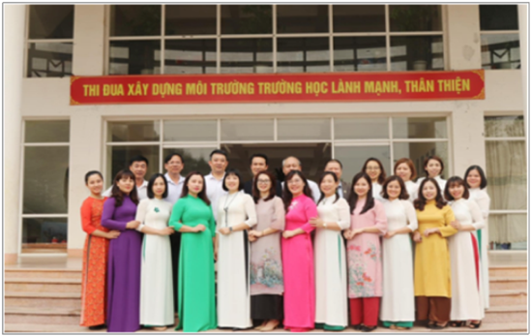
2.
Thu thập tài liệu
Thư viện
Thầy cô hướng dẫn
Các trang wed lưu trữ tài liệu khoa học

Slide 15
3.
Đối tượng nghiên cứu:Là những người, sự vật hay hiện tượng cần xem xét và làm rõ trong nhiệm vụ nghiên cứu.
Phạm vi nghiên cứu: Là giới hạn khảo sát đối tượng nghiên cứu trong trong phạm vi nhất định, bao gồm thời gian và không gian cụ thể.
Mục đích nghiên cứu: Là đích đến mà người nghiên cứu muốn đạt được sau khi thực hiện nghiên cứu.
Phương pháp nghiên cứu: Là cách thức, phương tiện để giải quyết các nhiệm vụ trong nghiên cứu.

Slide 16
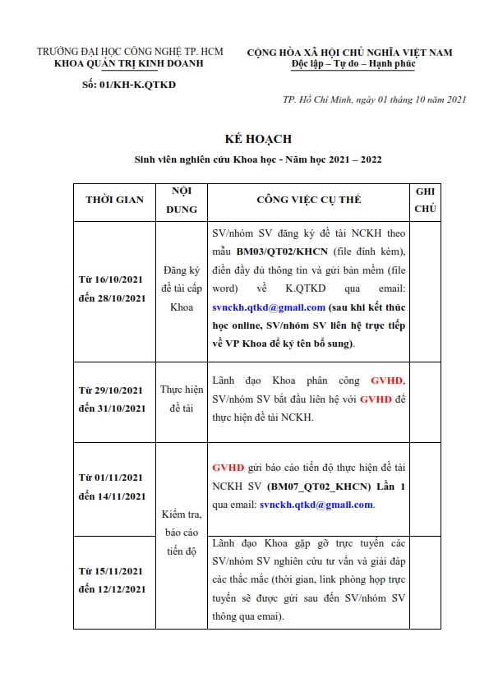
4. LẬP KẾ HOẠCH – XÂY DỰNG ĐỀ CƯƠNG

Slide 17
II. TRIỂN KHAI NGHIÊN CỨU

Slide 18
1. Thu thập và xử lý dữ liệu
Xử lý dữ liệu
Thu thập dữ liệu

Slide 19
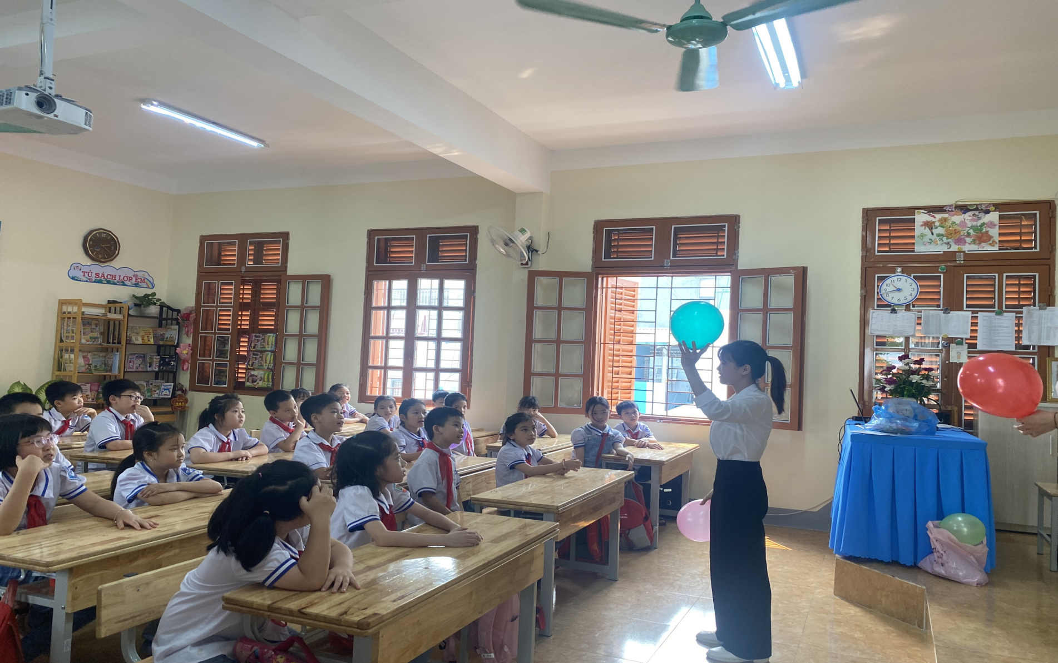
2. KIỂM CHỨNG KẾT QUẢ NGHIÊN CỨU

Slide 20
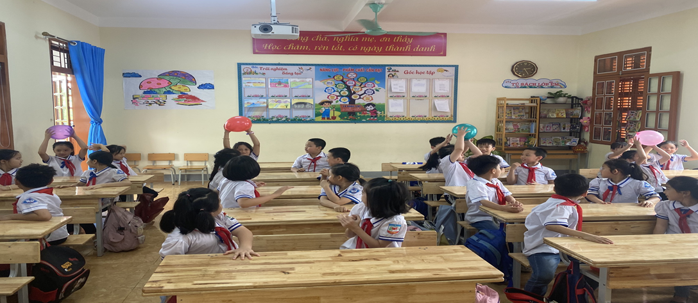

Slide 21
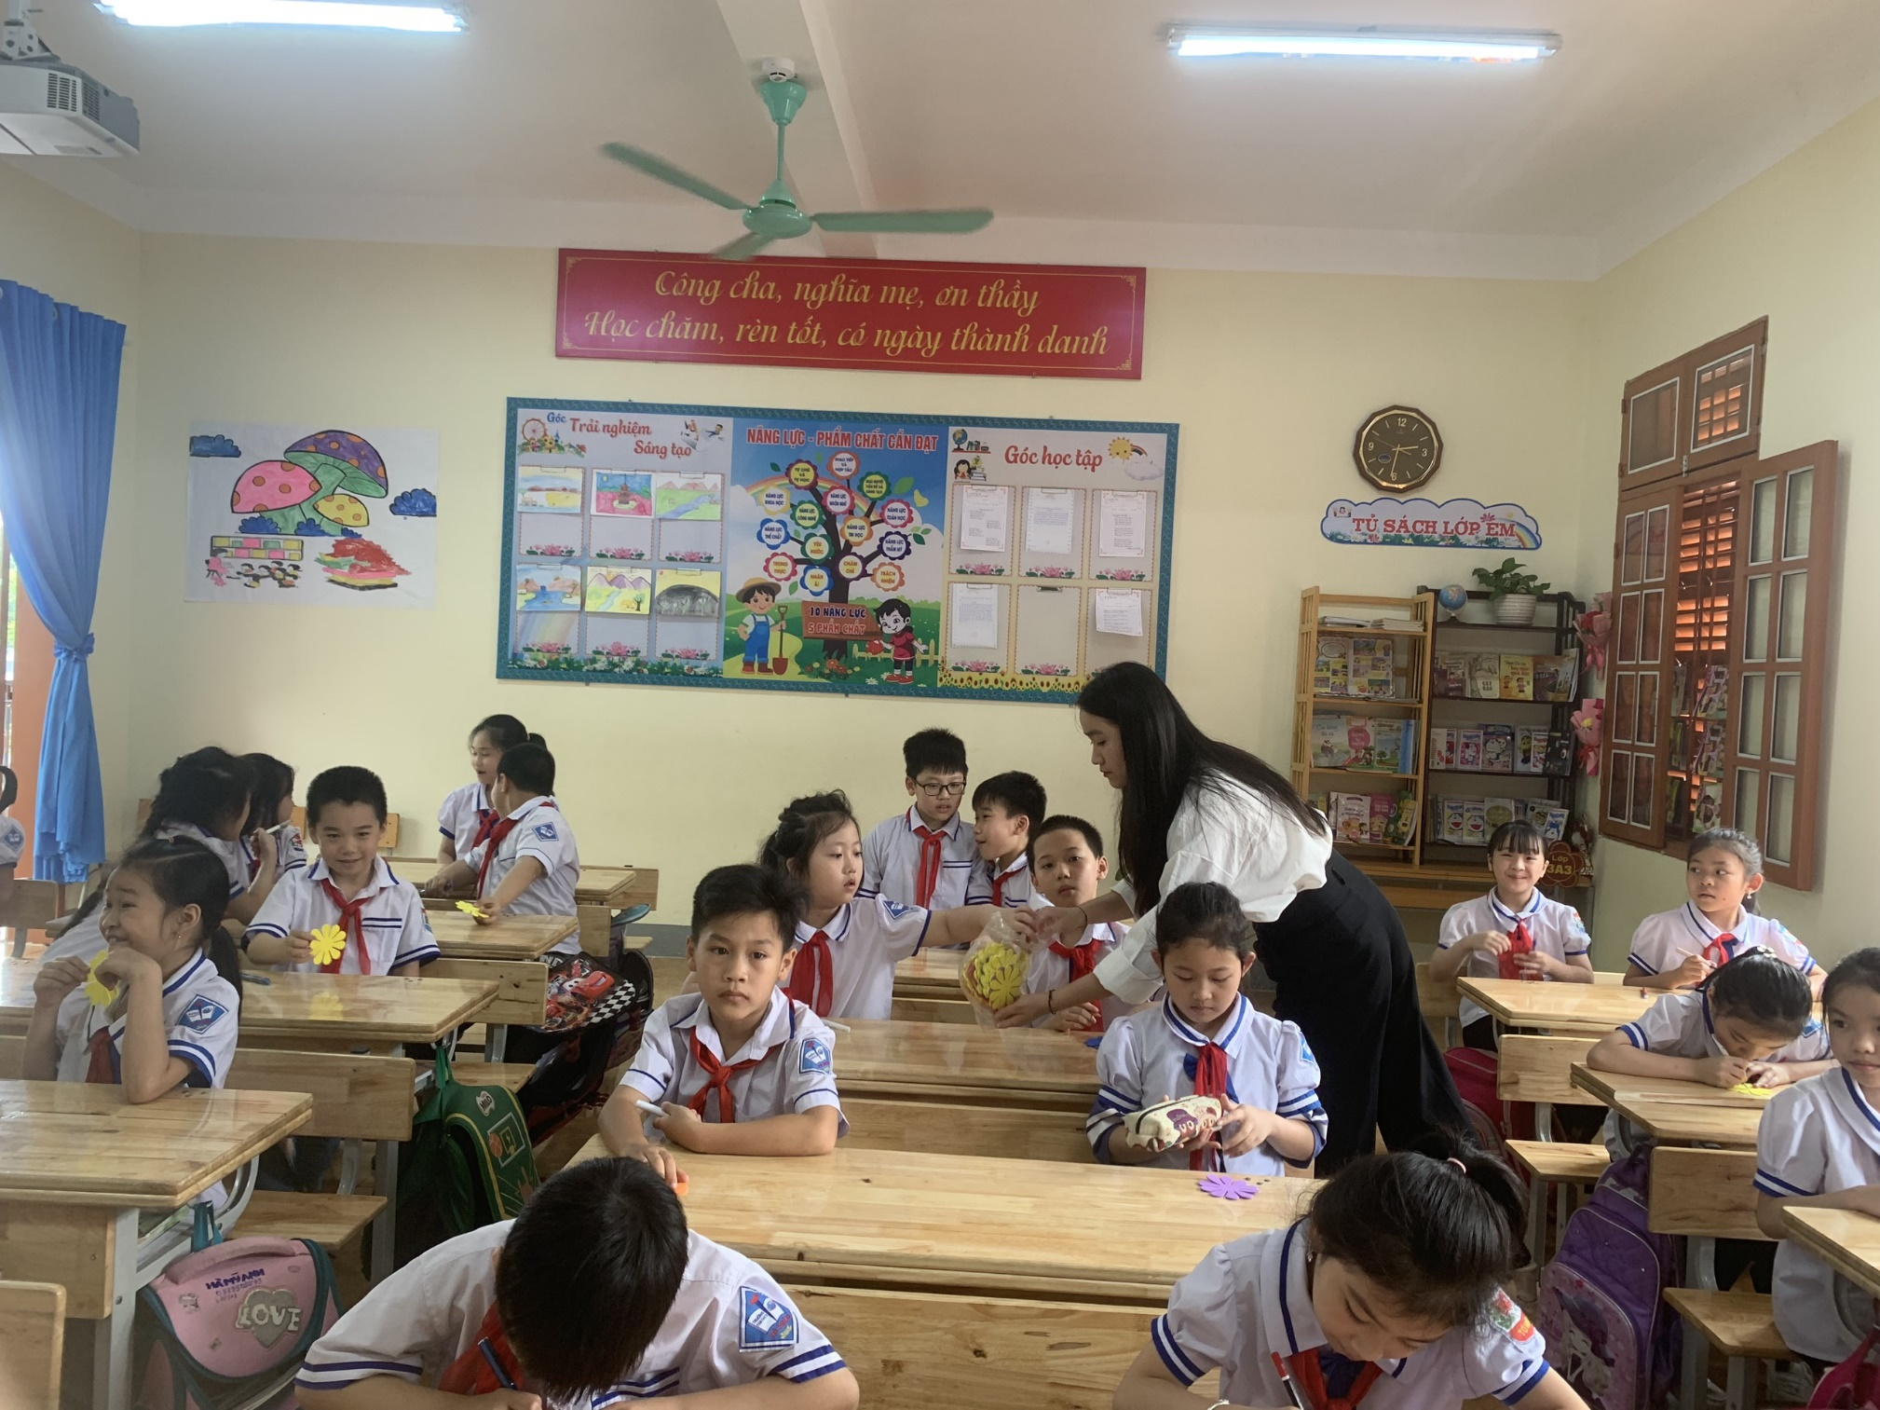

Slide 22
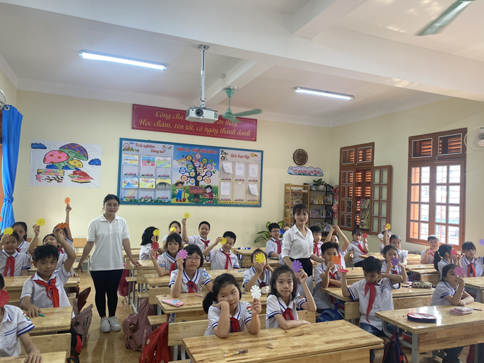

Slide 23
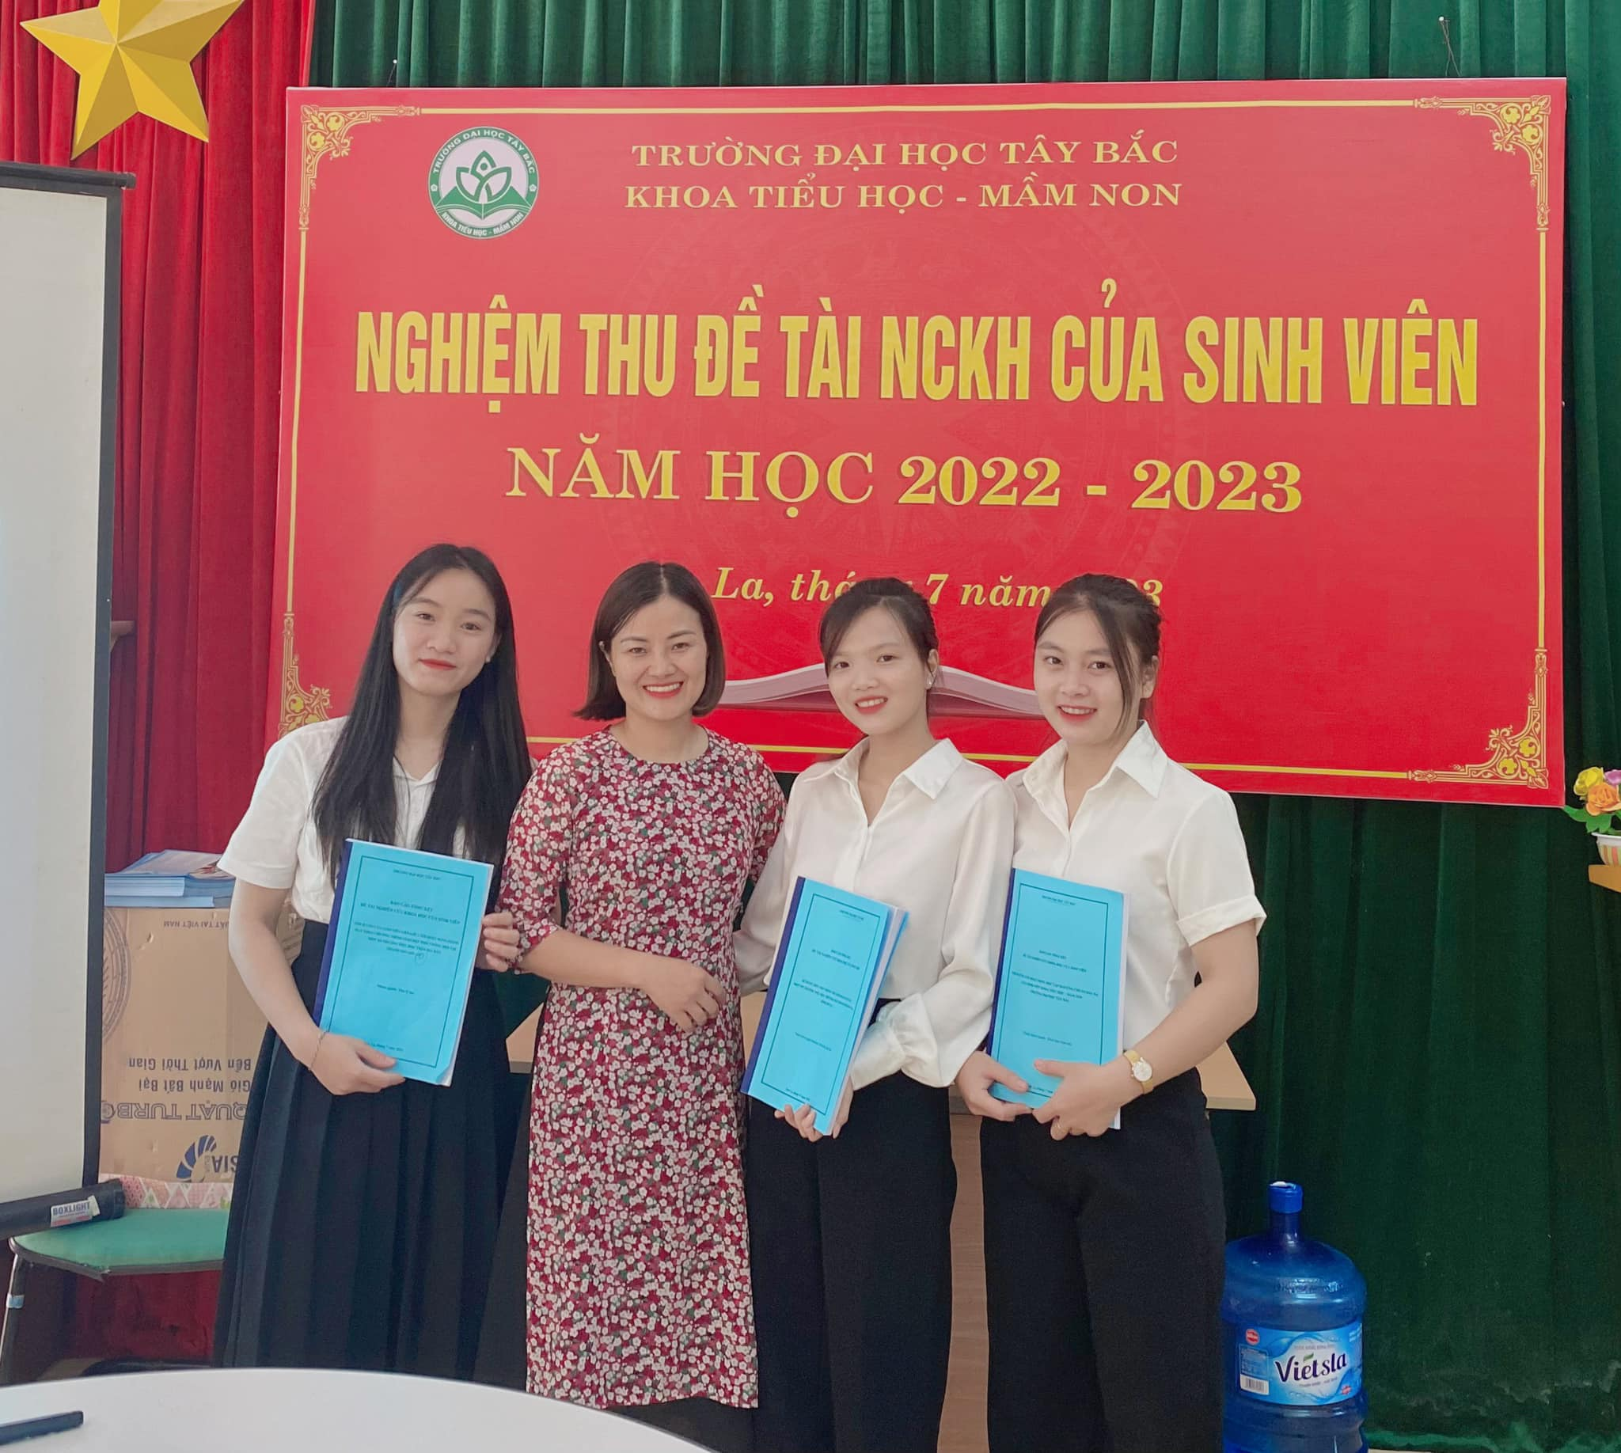
III. VIẾT BÁO CÁO KẾT QUẢ NGHIÊN CỨU

Slide 24
Tập hợp nội dung nghiên cứu với hình thức là một bài viết hoàn chỉnh
Về nội dung cần có hàm lượng vừa phải, rõ ràng.
Về hình thức cần trình bày sạch sẽ, phù hợp với yêu cầu của nghiên cứu.
Ngoài ra, các nhóm nghiên cứu cũng cần chuẩn bị trước các nội dung phản biện để bảo vệ cho nghiên cứu của mình trước Hội đồng.

Slide 25
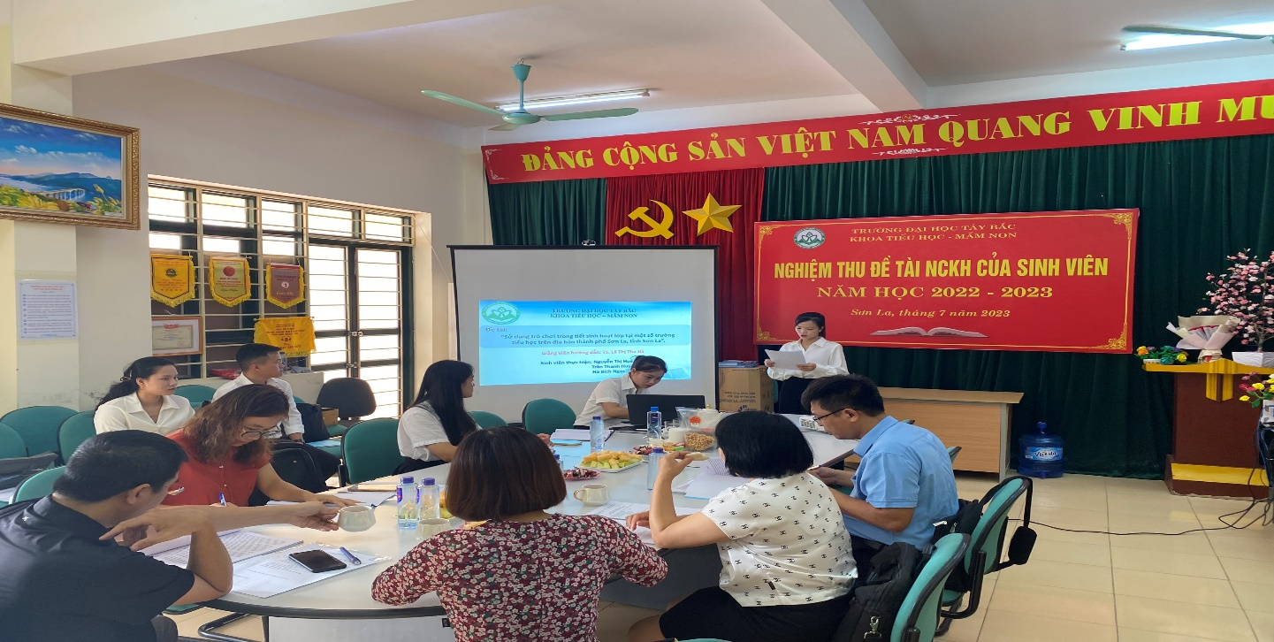
Báo cáo và bảo vệ công trình nghiên cứu trước Hội đồng phản biện

